Slide 1
МДОУ №48
детский сад «СНЕЖИНКА»
"Сенсорное развитие детей раннего возраста через игры с блоками Дьенеша"
Воспитатели: Кушашникова И.А.
Бородай Н.А.
.

Slide 2
Тип проекта По доминирующей деятельности – информационный, творческий, игровой. По содержанию – творческий, познавательный. По числу участников – групповой. По времени проведения – долгосрочный (один год). Участники проекта– дети, воспитатели, родители.

Slide 3
Реализация проекта
строится на следующих принципах: Системности Наглядности Деление материала на основные темы Творческого исследования. Предполагаемые итоги реализации проекта Изучение качественной и количественной классификации, усвоение определенного круга математических понятий, развитие творческого и абстрактного мышления, приобретение навыков измерения, представлений о размере, форме , об ориентировке в пространстве.

Slide 4
Актуальность проблемы
Сенсорное развитие является фундаментом для умственного развития ребенка.
Сенсорными эталонами являются: цвет (цветовой спектр и его оттенки), форма (геометрические плоскостные и объемные фигуры) и величина (метрическая система мер). Исторически, человечество выработало основные сенсорные эталоны, задача взрослого - передать этот опыт ребенку и, по возможности, научить его использовать этот опыт в дальнейшем.
Блоки Дьенеша дают маленькому ребенку первое представление о цвете, форме и величине.

Slide 5
Цели: Сенсорное развитие детей раннего возраста через игры с блоками Дьенеша.
Задачи:
Вызвать у детей интерес к играм с блоками Дьенеша, желание действовать с ними.
Накапливать и обогащать сенсорный опыт детей в процессе восприятия предметов (форма, цвет, размер).
Развивать умение выявлять свойства объектов и называть их; обобщать объекты по их свойствам (по 1-2).
Развивать познавательные процессы, мыслительные операции, творческие способности.
Воспитывать самостоятельность, инициативность.
-Развивать активную детскую речь, включенную в общение со взрослыми и сверстниками;

Slide 6
Проблема:
У детей раннего возраста не достаточно развито цветовосприятие, не сформированы представления о сенсорных эталонах, поэтому познакомив с блоками Дьенеша дадут маленькому ребенку первое представление о цвете, форме, размере и величине.

Slide 7
Ранний возраст – время активного исследования ребенком окружающего мира.
Одна из важнейших задач воспитания маленького ребенка –
развитие его ума, формирование таких мыслительных умений и способностей, которые позволяют осваивать новое.

Slide 8
Сенсорное развитие –
это развитие у ребенка процессов
восприятия и представлений
о предметах и явлениях
окружающего мира.
Сенсорные эталоны:
цвет (цветовой спектр и его оттенки),
форма (геометрические плоскостные и объемные фигуры)
величина

Slide 9
Игра – это огромное светлое окно, через которое в духовный мир ребенка вливается живительный поток представлений, понятий.
Игра – это искра, зажигающая огонек пытливости и любознательности.
В. А. Сухомлинский
Расскажи – и я забуду,
Покажи и я запомню,
Дай попробовать – и я пойму!

Slide 10
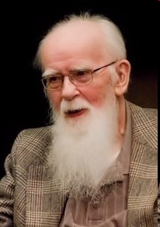
Золтан Дьенеш - безусловно выдающая фигура в детском образовании. Самое известное его пособие — Блоки Дьенеша, которые специально разработаны для подготовки мышления детей к усвоению математики.

Slide 11
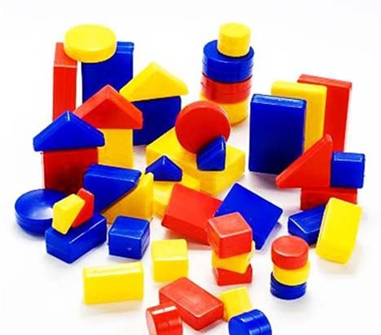
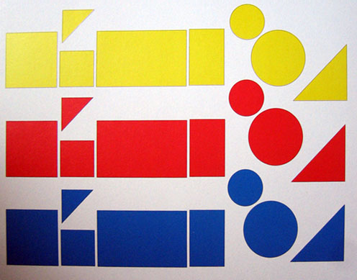
Логические блоки Дьенеша
Объемный логический материал представляет собой набор из 48 логических блоков.
Формой – круглые, квадратные, треугольные, прямоугольные
Цветом – красные, желтые, синие;
Размером – маленькие, большие;
Толщиной – толстые, тонкие.
Плоскостной логический материал представляет собой набор из 24 фигур,
Различающихся тремя свойствами:
Формой – круглые, квадратные, треугольные, прямоугольные;
Цветом – красные, желтые, синие;
Размером – маленькие, большие.

Slide 12
Карточки-символы
Цвет
Форма
Размер
Толщина

Slide 13
Блоки Дьенеша
Познавательные процессы :
восприятие
память,
внимание
воображение
мышления
Мыслительные операции :
анализ
сравнение
классификация
обобщение
Развитие
сенсорных
эталонов
Личностные качества:
самостоятельность
инициативу
настойчивость в достижении цели.
(Освоение свойств предметов)
Целостное
восприятие
предметов
Пространственные
представления
Цвет
Форма
Величина

Slide 14
Развивающая игра «Логические блоки Дьенеша» предназначена для детей от двух лет.
В процессе работы с детьми можно использовать не весь комплект, а его часть:
1. Блоки разные по форме и цвету, но одинаковые по размеру и толщине (12 штук);
2. Блоки разные по форме, цвету и размеру, но одинаковые по толщине (24 штуки);
3. Полный комплект фигур (48 штук).

Slide 15
Этапы ознакомления детей с блоками Дьенеша
1 «Ознакомительный»
Дать детям возможность познакомиться с блоками: самостоятельно достать из коробки и рассмотреть, поиграть по своему усмотрению. На каждого ребенка дается комплект блоков. На этом этапе дети знакомятся с блоками самостоятельно, т.е. без заданий/поручений.
2 «Обследование»
Дети производят обследование блоков. При помощи воспитателя они познают внешние свойства предметов в их совокупности (цвет, форма, величина).
3 «Игровой»
Используется дидактический материал, учитываются интеллектуальные возможности ребенка.
4 «Сравнение»
Дети начинают устанавливать сходства и различия между фигурами. Важно, чтобы ребенок понимал смысл вопросов «Чем похожи фигуры?», «Чем отличаются фигуры?»
5 «Поисковый»
Дети учатся находить блоки по словесному заданию по одному или нескольким признакам (по цвету и форме; по цвету, форме и размеру).

Slide 16
Формы работы:
Образовательные предложения
(в форме дидактической игры)
Совместная деятельность с детьми (это индивидуальные игры)
самостоятельная деятельность детей (предложить на выбор и выполнить)

Slide 17
Литература

Slide 18
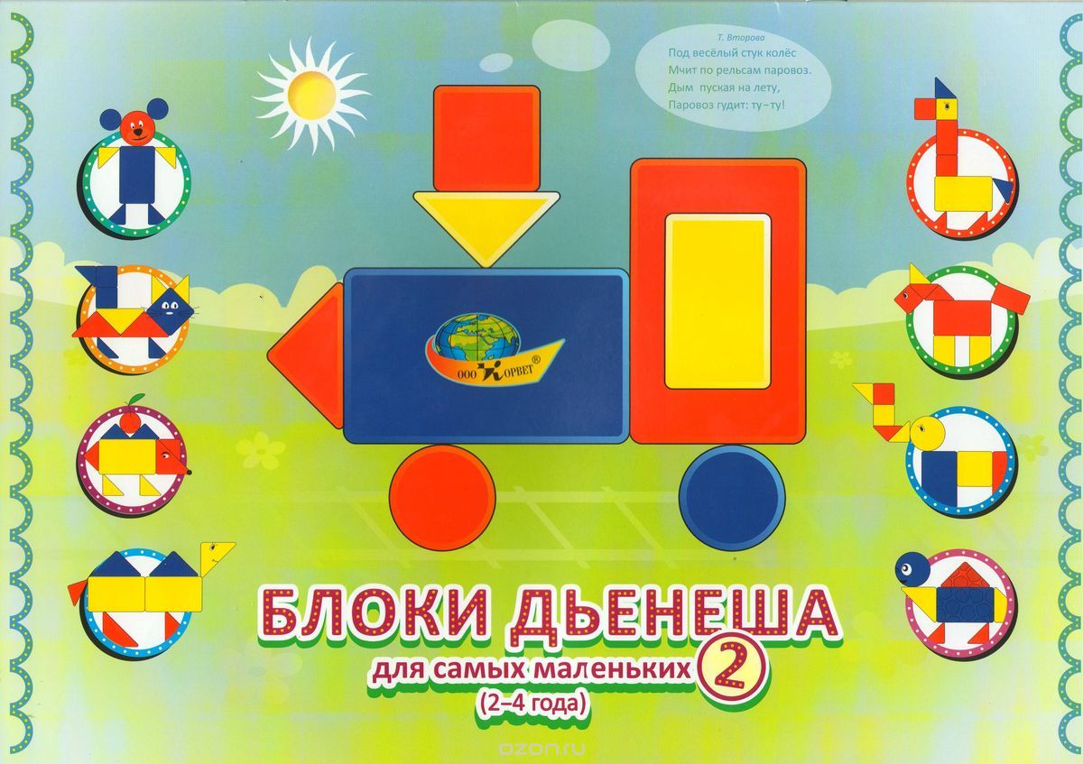
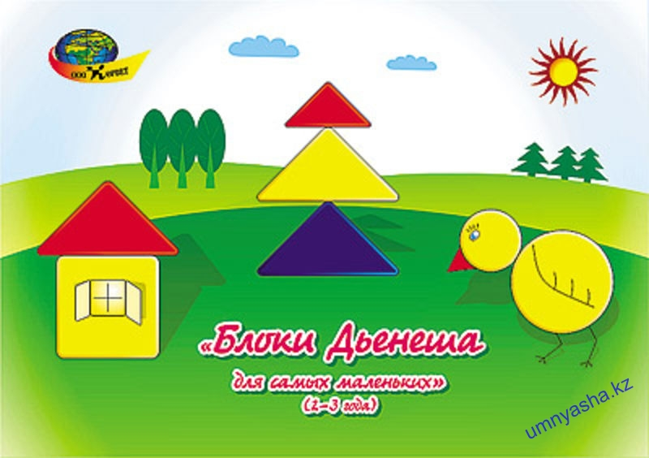
Альбомы

Slide 19
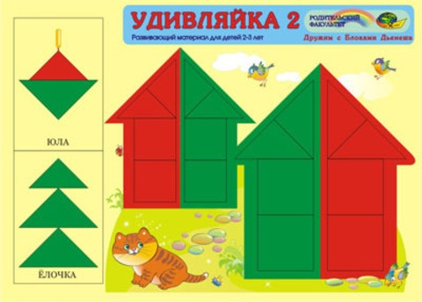
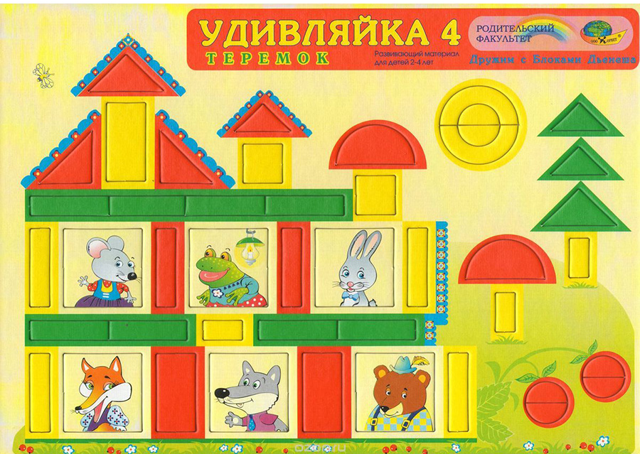

Slide 20
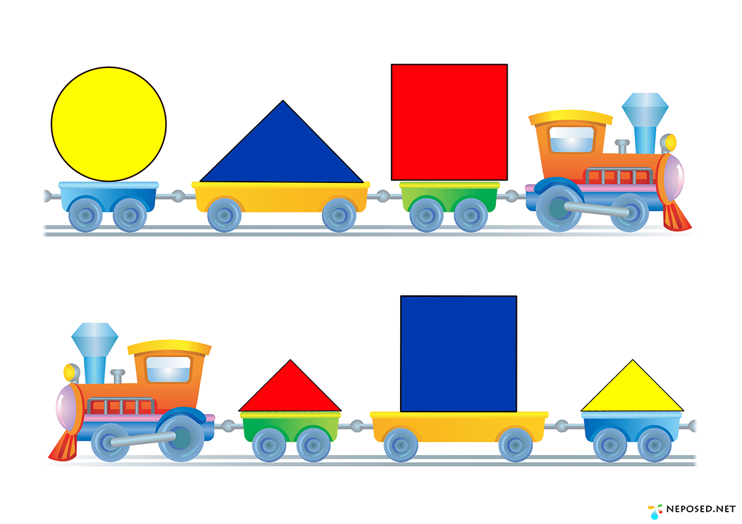
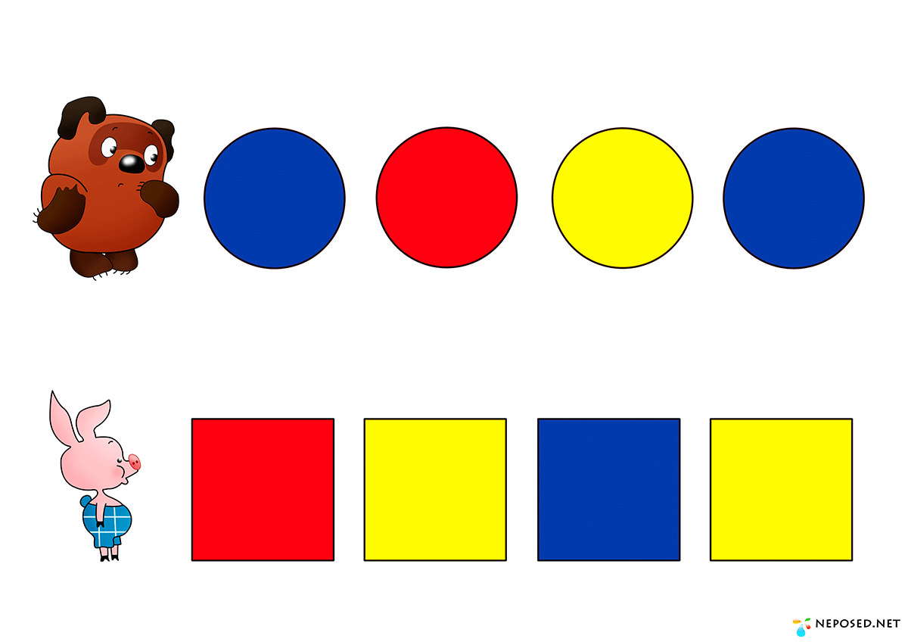
Игровые карточки

Slide 21
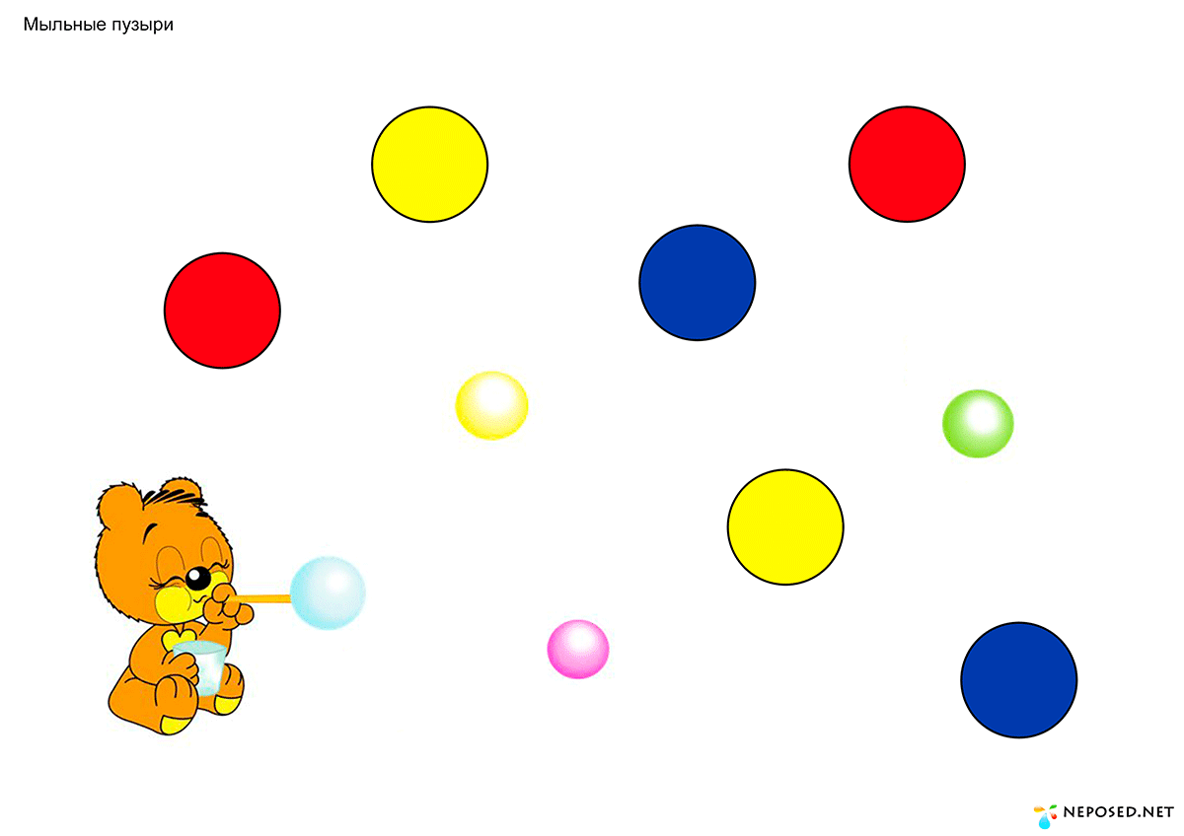
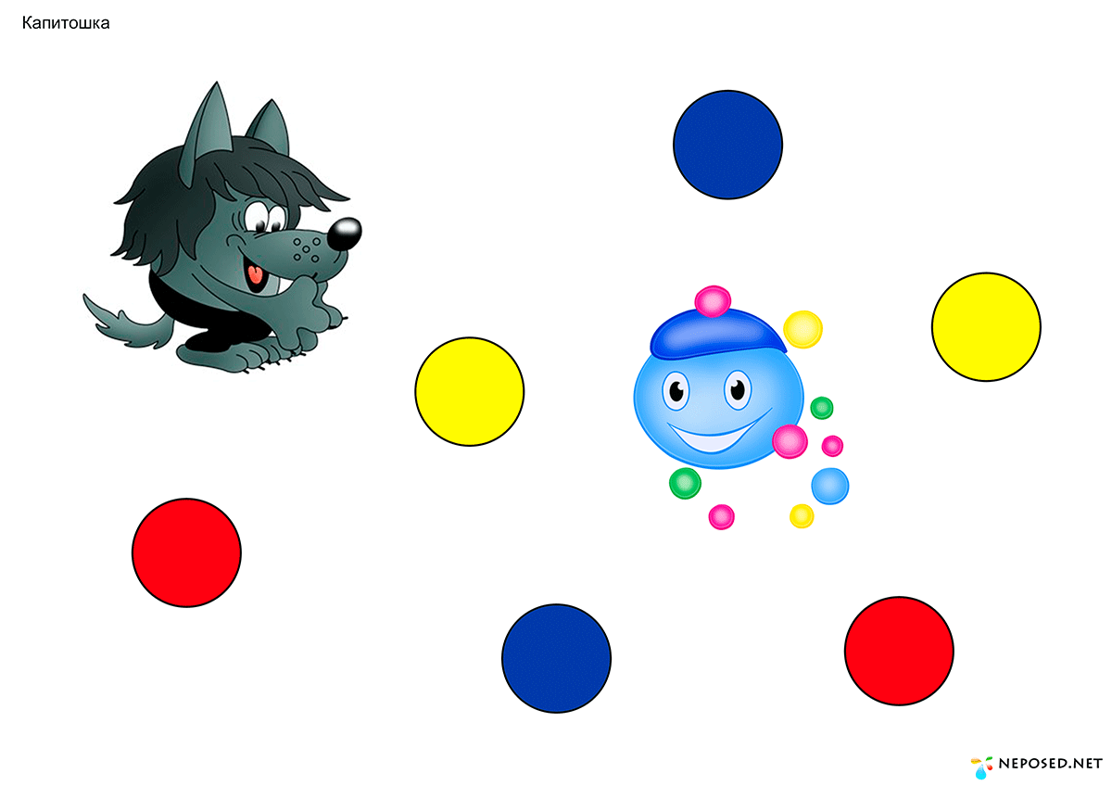
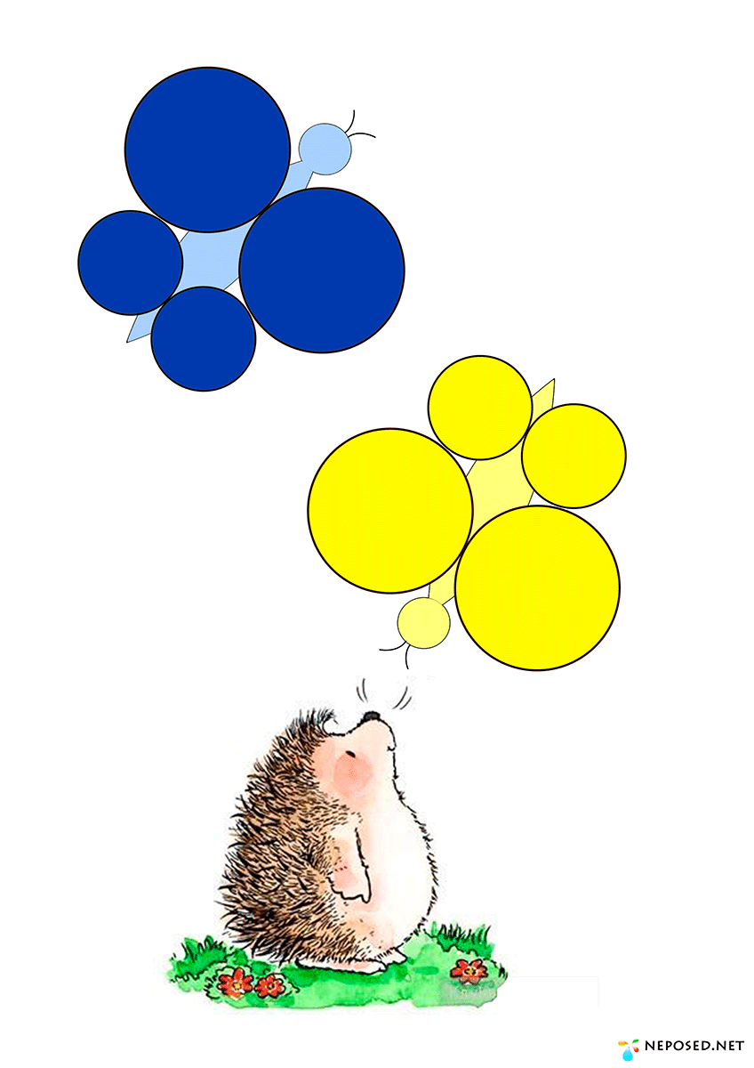
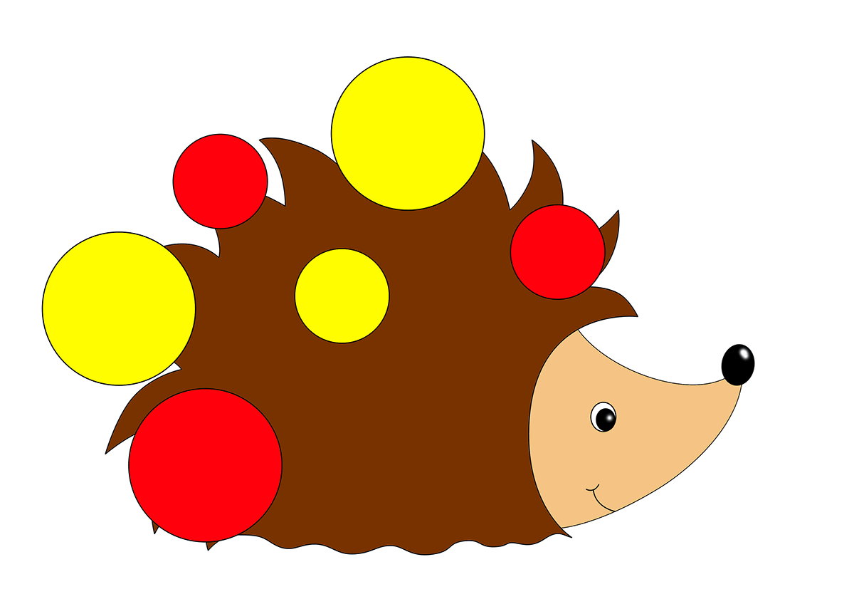

Slide 22
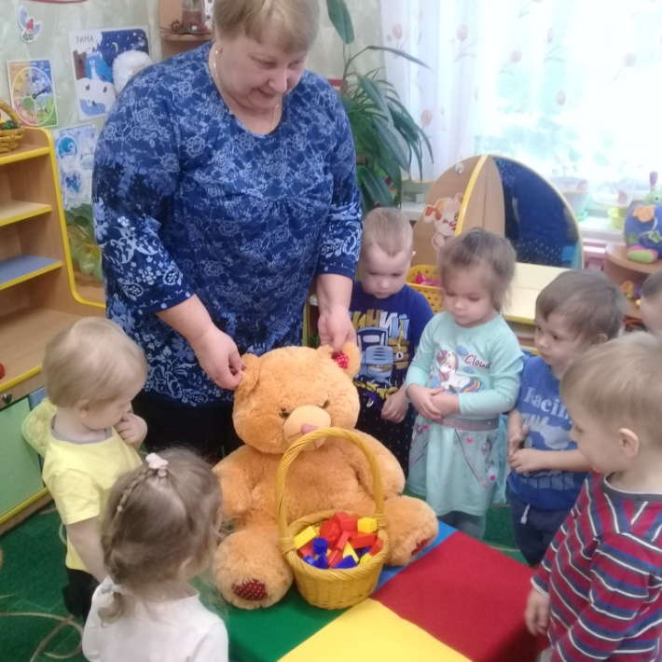
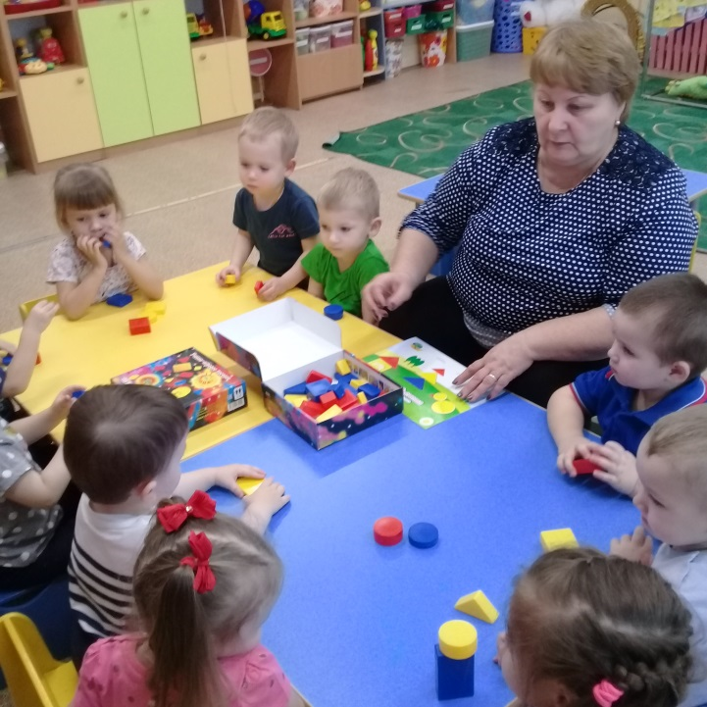
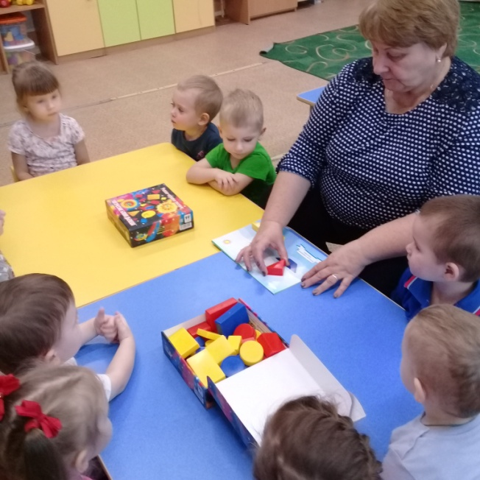
Знакомство с блоками

Slide 23
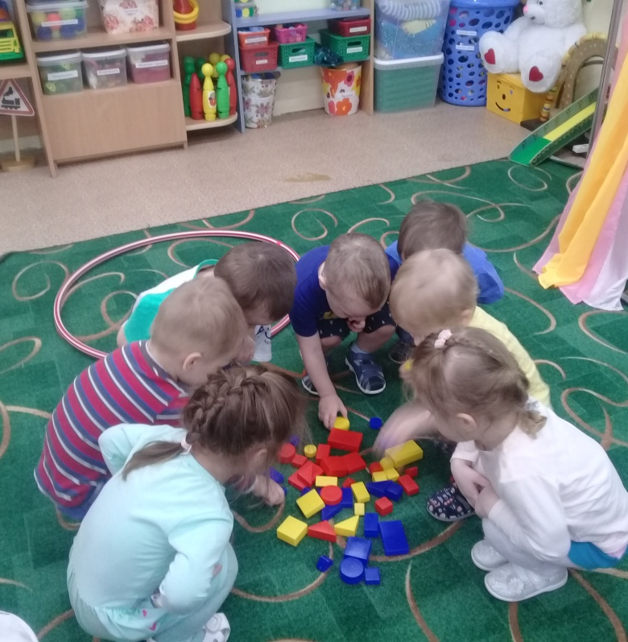
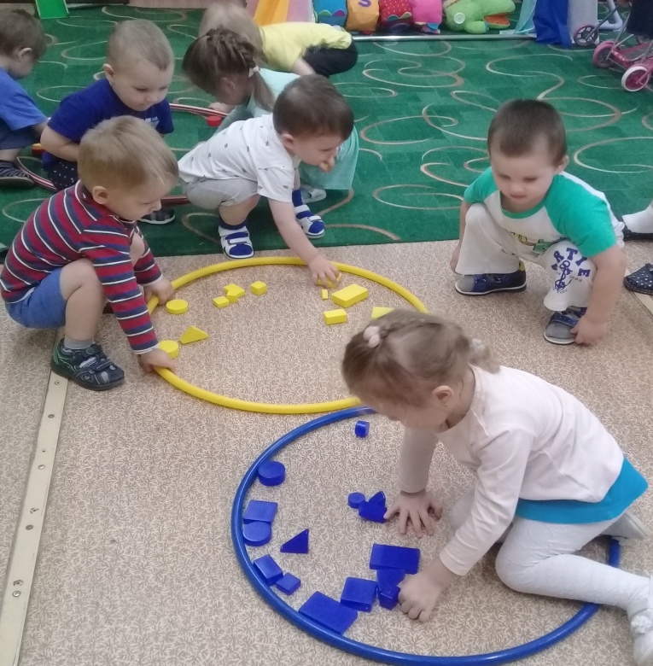
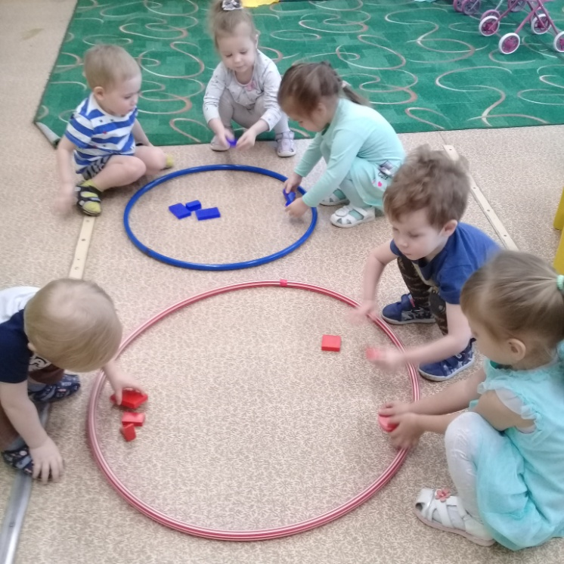
«Засели домики»

Slide 24
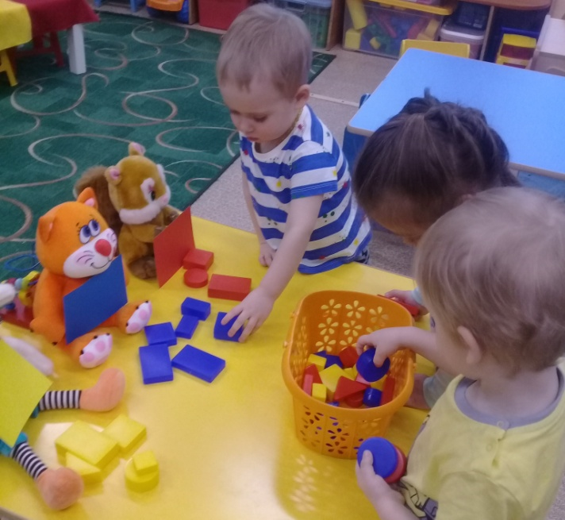
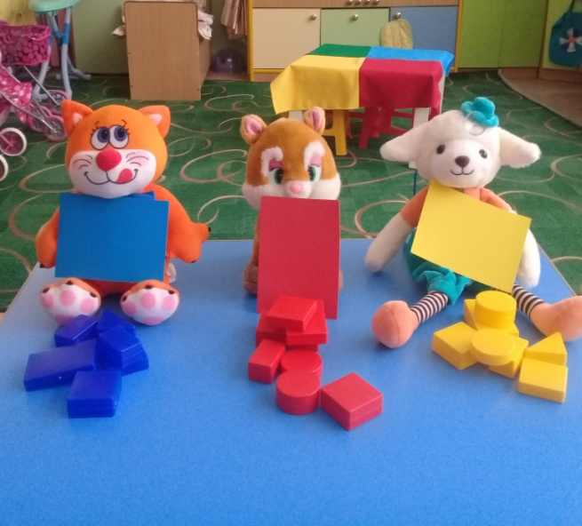
«Что нам привез мишка»

Slide 25
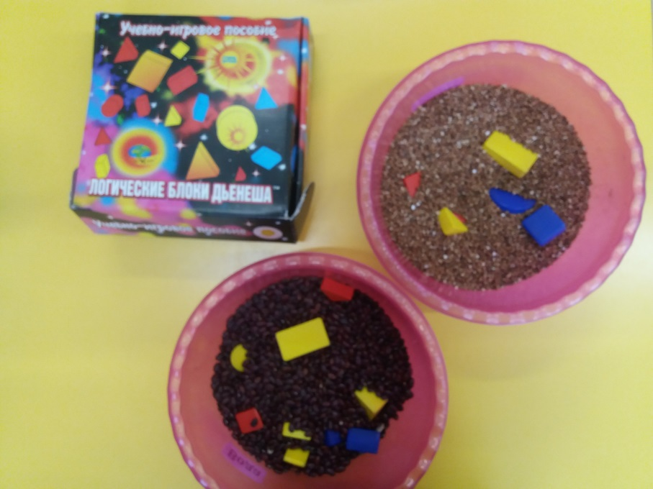
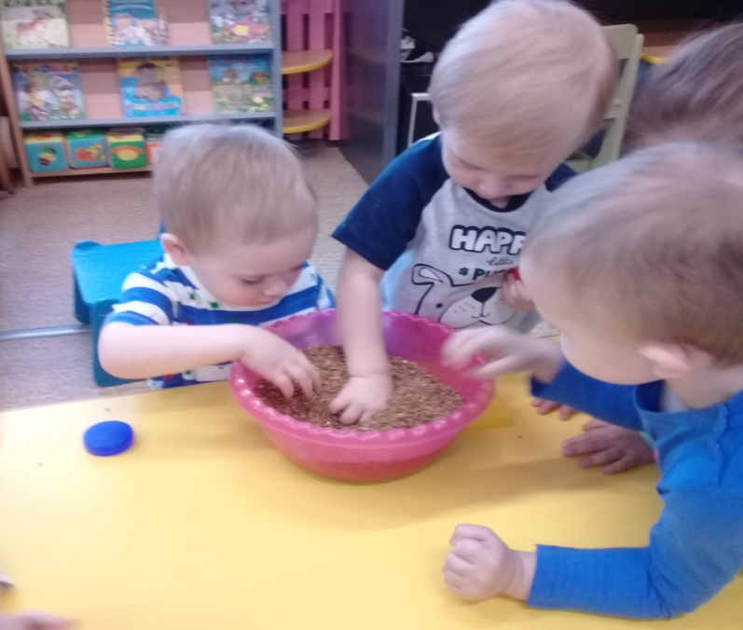
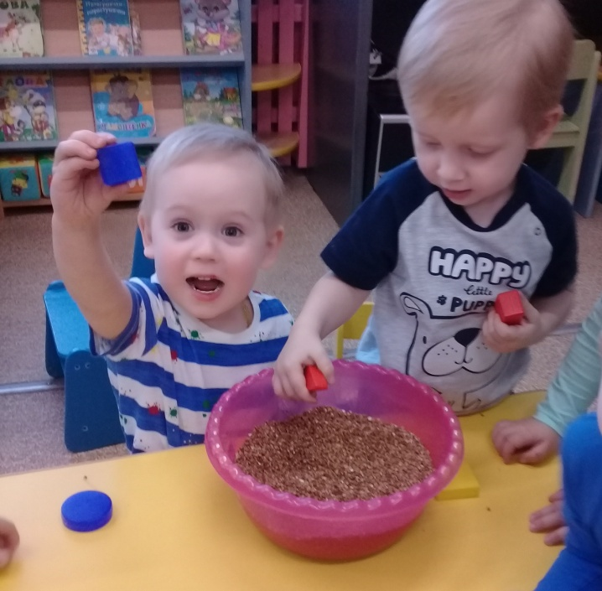
«Найди такой же»

Slide 26
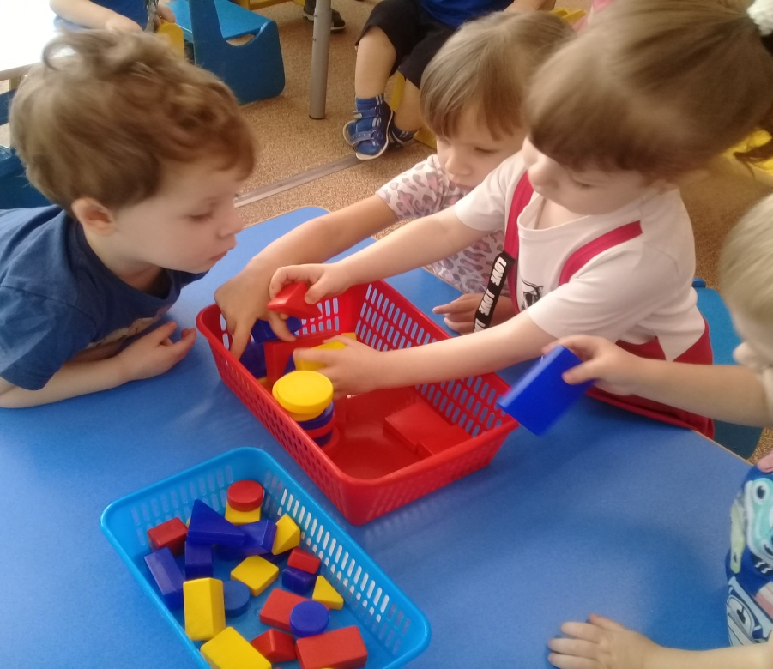
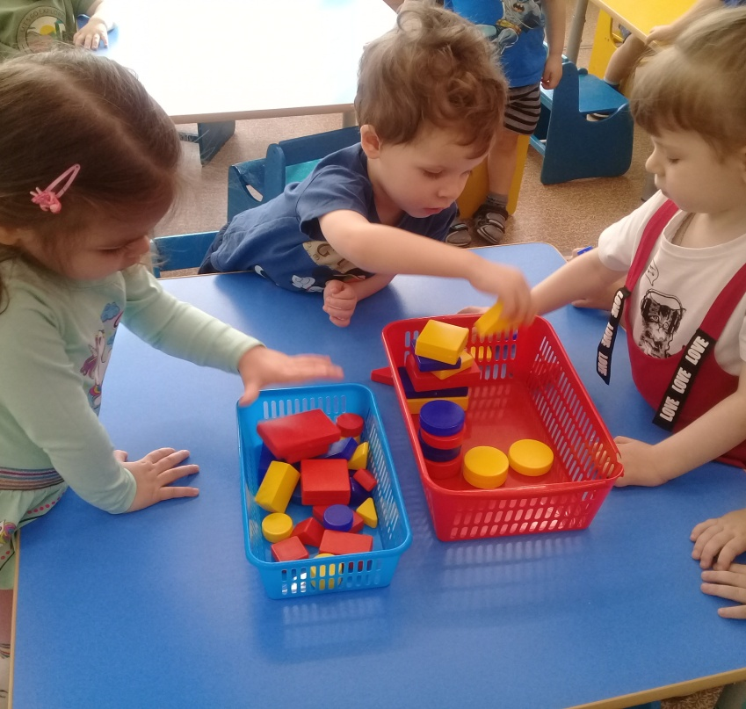
Величина
«Большие маленькие»

Slide 27
Т. о. в процессе разнообразных действий с блоками у детей раннего возраста развивается цветовосприятие, формируются представления о сенсорных эталонах, происходит знакомство с геометрическими фигурами, формой предметов, размером.
Так же дети осваивают умения выявлять и абстрагировать в предметах сначала одно свойство (форму, цвет, размер), сравнивать, классифицировать и обобщать предметы по одному из этих свойств, а затем по двум (форма и цвет; форма и размер).

Slide 28
Спасибо за внимание

